Slide 1
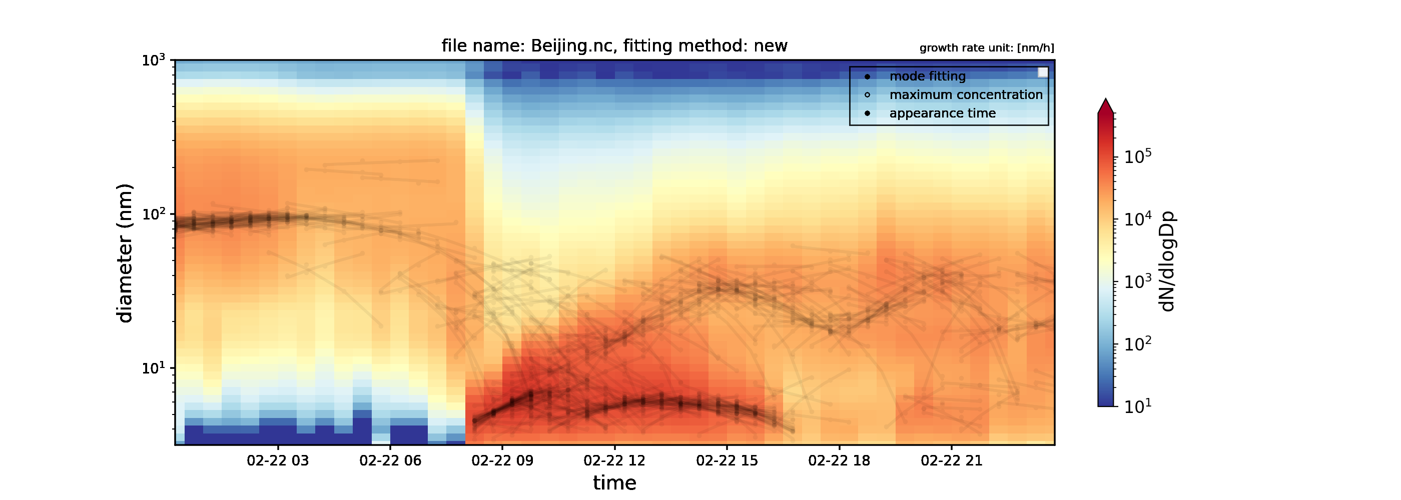
n_samples=100, toistetaan 100 kertaa
(nopeahko)

Slide 2
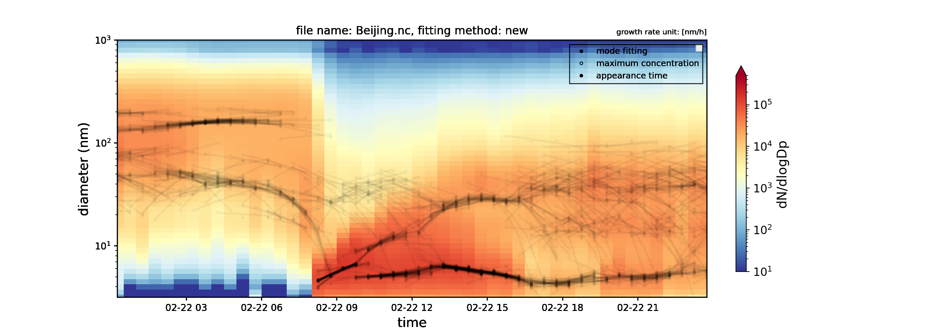
n_samples=1000, toistetaan 100 kertaa
(ei hirmu hidas)

Slide 3
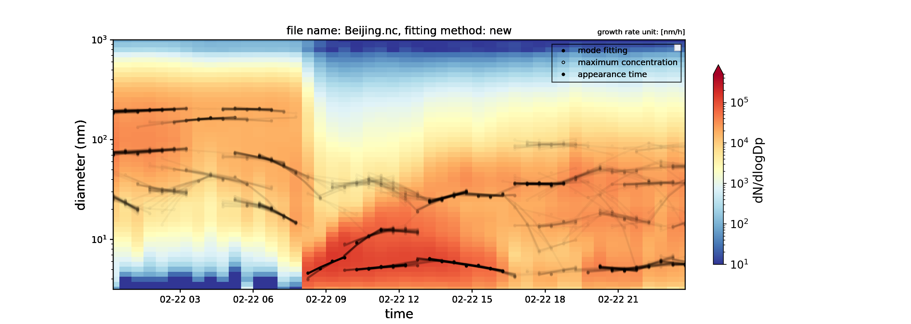
n_samples=10000, toistetaan 100 kertaa
(hidas)

Slide 4
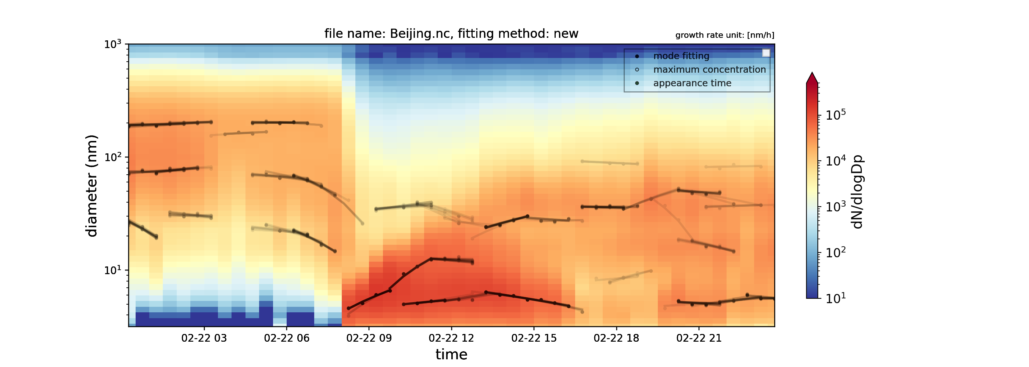
n_samples=100 000, toistettu 16 kertaa
(koska HIDAS)

